Slide 1

UNIVERSIDADE FEDERAL DE CAMPINA GRANDE
PROJETO DE INICIAÇÃO CIENTÍFICA
UNIDADE ACADÊMICA DE ENGENHARIA ELÉTRICA
Classificação de distúrbios pulmonares em radiografias de tórax usando Redes Convolucionais
Reunião 02/10/2020

Slide 2



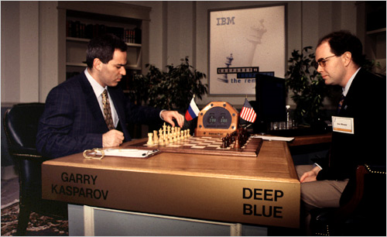
Introdução às Redes Neurais Artificiais
Inspiração na arquitetura do cérebro para construir um sistema inteligente.
Cerne do Aprendizado Profundo.
Lidar de forma simples com atividades complexas.
Classificação de
Bilhões de Imagens
Reconhecimento
de Fala
Sistemas de
Recomendação
Jogos Digitais

Slide 3
De Neurônios Biológicos a Neurônios Artificiais
1943: primeira arquitetura de rede neural feito pelo neurofisiologista Warren McCulloch e o matemático Walter Pitts.
1960: “Idade Média das RNA” – as crenças foram maiores do que os resultados.
1980: “Renascimento das RNA”: - novas arquiteturas de rede e melhores técnicas de treinamento.
1990: A promessa das Máquinas de Vetores de Suporte – por muito tempo ofereceu resultados melhores que as RNA.

Slide 4
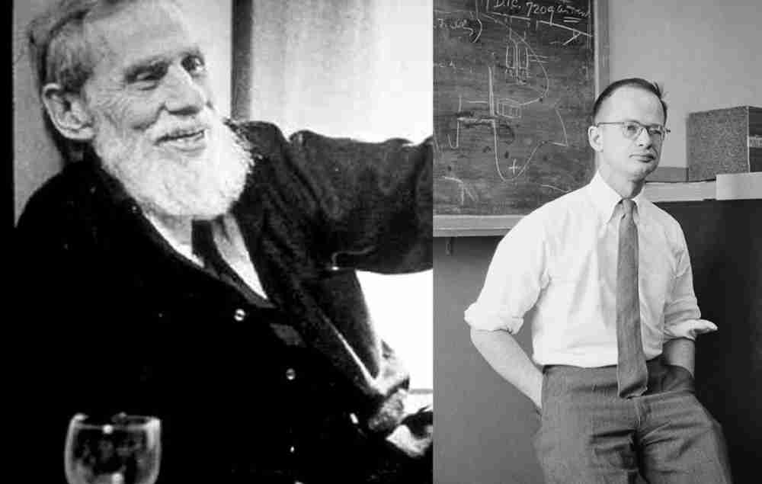
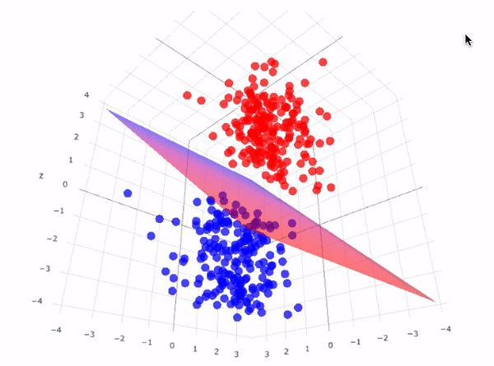
McCulloch e Pitts
SVM não-lineares (Kernel Trick)
Em geral, o objetivo do algoritmo é aprender a criar hiperplanos com margem máxima entre as classes
(quanto maior a margem, melhor é a capacidade de predição do algoritmo). Além disso, dependendo da base de dados
utilizada, pode ser construída apenas uma reta. O algoritmo tentará encontrar o melhor hiperplano ou reta possível que
separe perfeitamente as classes com margem máxima. Para que isso aconteça, é feita diversas tentativas com a intenção de
encontrar a melhor separação possível. omo o algoritmo exige muitos cálculos a serem feitos, alguns dados começam a ser
usados como vetores de suporte. Geralmente esses dados especiais são localizados em posições estratégicas, levando em
consideração seu posicionamento em relação a margem e a reta utilizada.
Veja mais sobre Máquinas de Vetores de Suporte

Slide 5

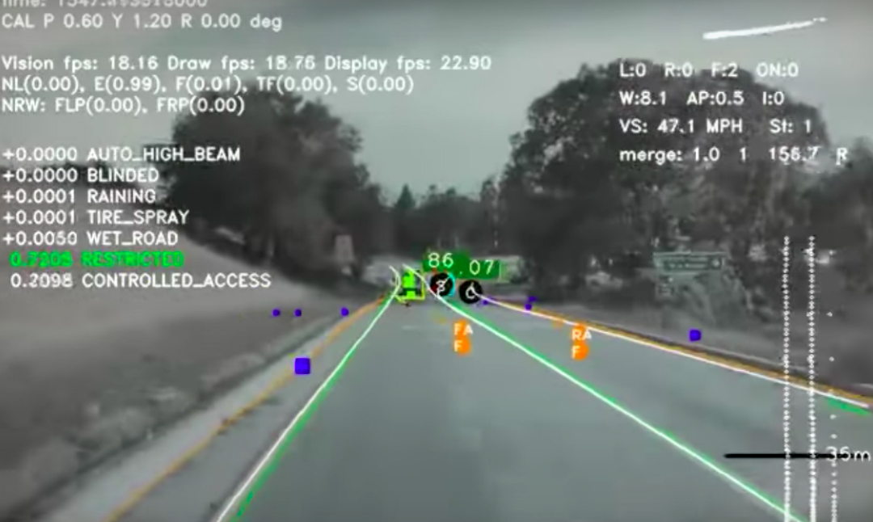
Nova onda para as Redes Neurais Artificiais
Grande quantidade de dados disponíveis.
Produção de máquinas mais potentes.
Algoritmos de treinamento melhorados.
Circulo virtuoso de financiamento e progresso.
Piloto Automático
de um Tesla

Slide 6
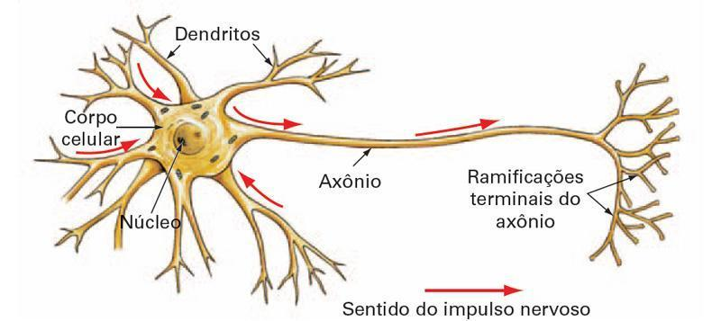
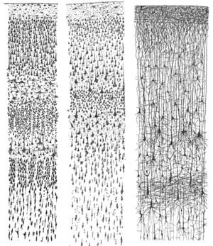
Neurônios Biológicos
Comunicação Através de
Sinais Sinápticos
Laminação
Cortical
Neurônio Biológico
Mapeamentos do Cérebro mostram que os neurônios se organizam
em camadas consecutivas.

Slide 7
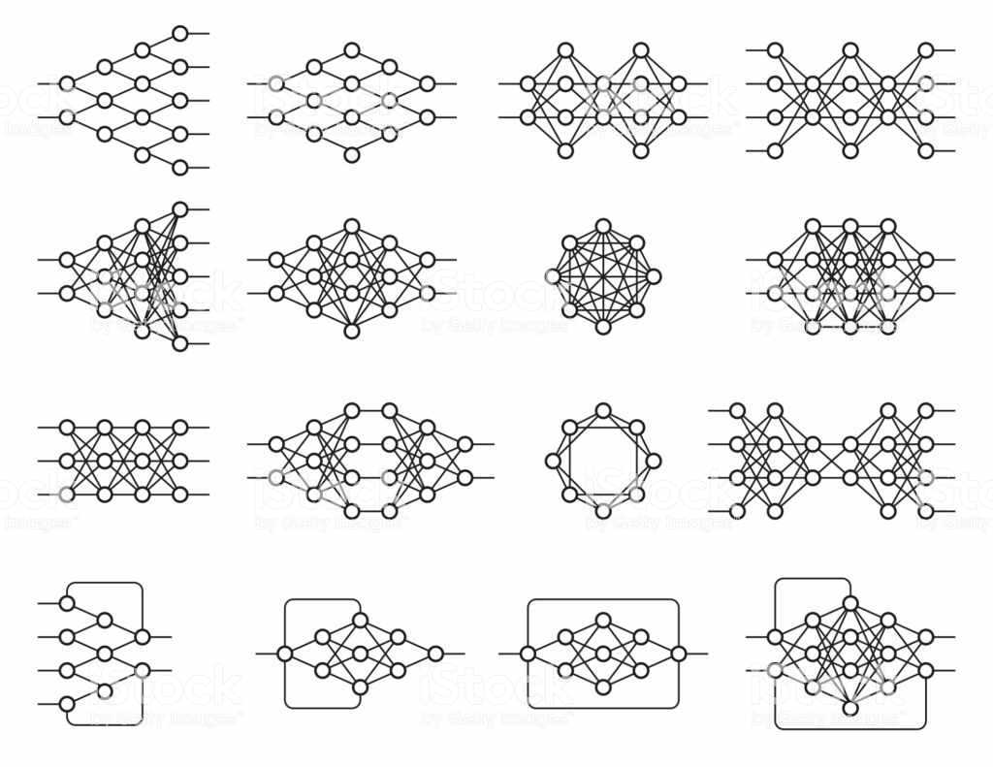
Redes Neurais Artificiais
Você pode ter o melhor dos dois
mundos encarando abertamente
inspirações biológicas sem ter medo
de criar modelos biologicamente não
realistas, desde que funcionem bem.
Os neurônios biológicos parecem
implementar uma função de ativação
aproximadamente sigmoide (em forma
de S), de modo que os pesquisadores a
mantiveram por muito tempo. Mas
acontece que a função ReLU geralmente
funciona melhor nas RNA. Este é um dos
casos em que a analogia biológica foi
enganosa.

Slide 8
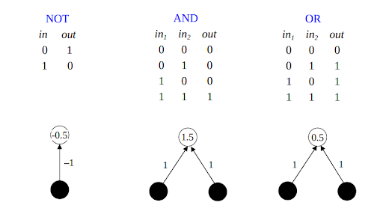
Cálculos Lógicos com Neurônios
McCulloch e Pitts propuseram um modelo simples de neurônio biológico com uma ou mais entradas binárias e uma saída binária.
Exemplo simples para calcular qualquer
proposta lógica desejada.
Você pode imaginar facilmente como
essas redes podem ser combinadas para
calcular expressões lógicas complexas.

Slide 9

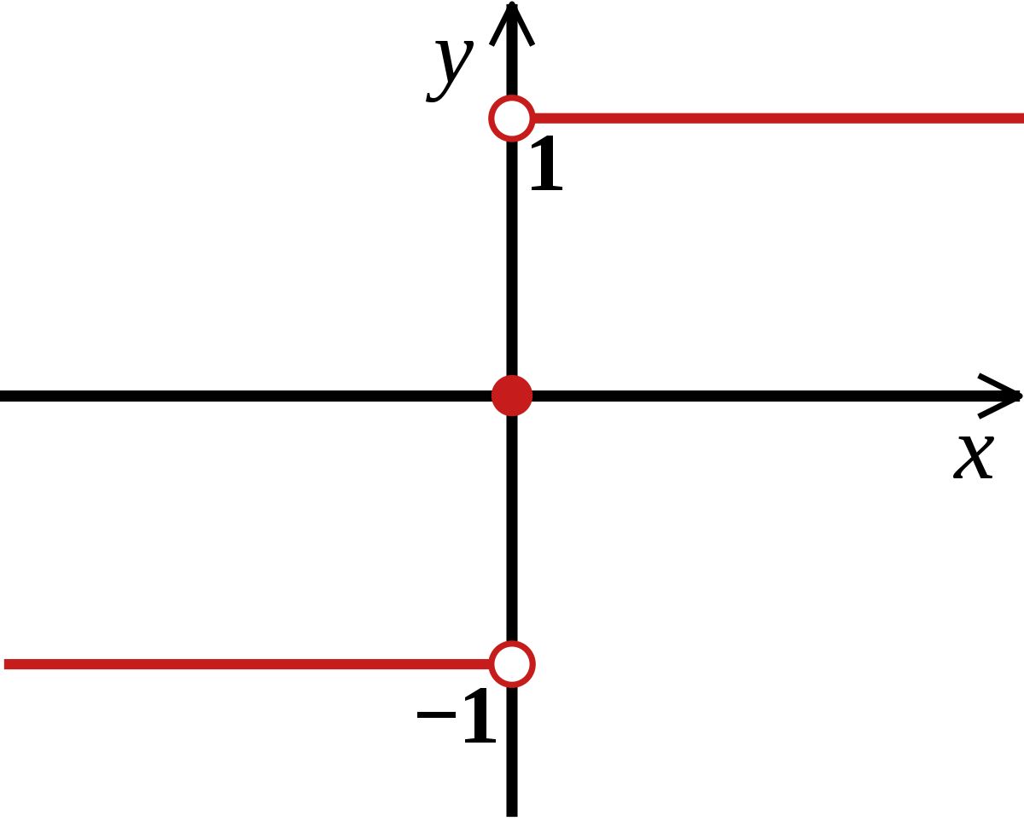
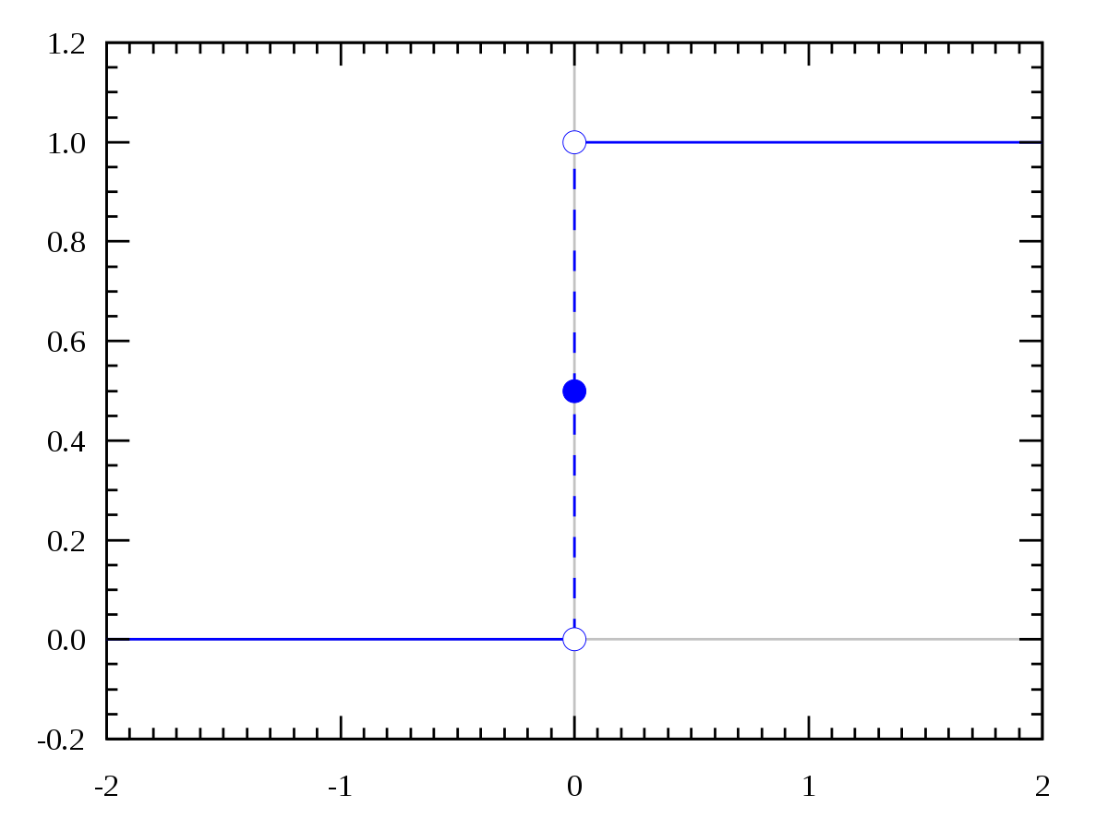
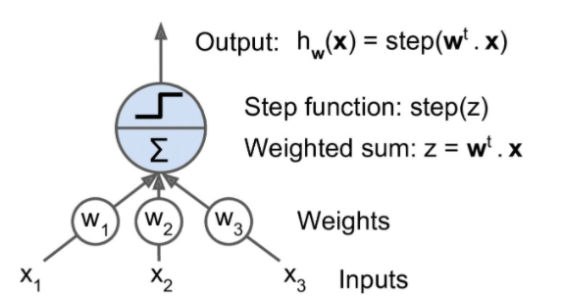
Perceptron
Inventada em 1957 por Frank Rossenblatt (uma das mais simples arquiteturas de RNA).
As funções de ativação basicamente decidem
se um neurônio deve ser ativado ou não.
Soma ponderada
Das entradas
O treinamento da minha rede neural consistem em encontrar
os pesos ideais (quanto mais generalista, melhor).

Slide 10
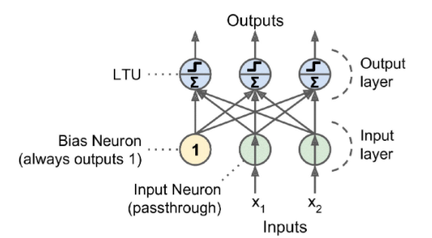
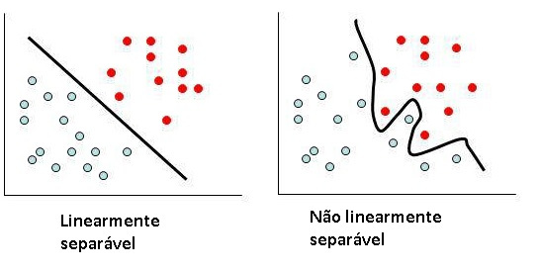
Perceptron
Problemas linearmente separáveis oferecem uma infinidade de hiperplanos!
Classificações Binárias simples (problemas lineares e linearmente separáveis).
Uma perceptron é composta por uma camada de entrada e uma camada de saída.
Adição de um neurônio de viés (bias) – permite mudar a função de ativação para a esquerda ou direita.
Classificador multioutput.

Slide 11
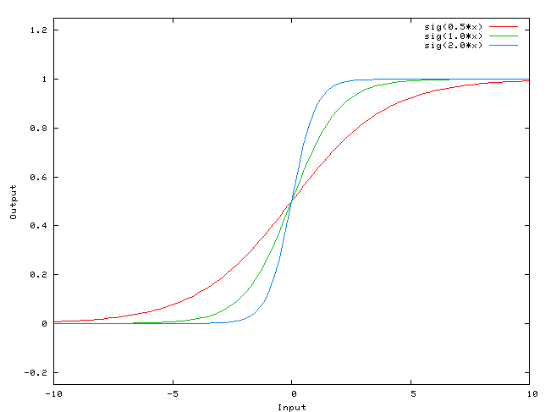
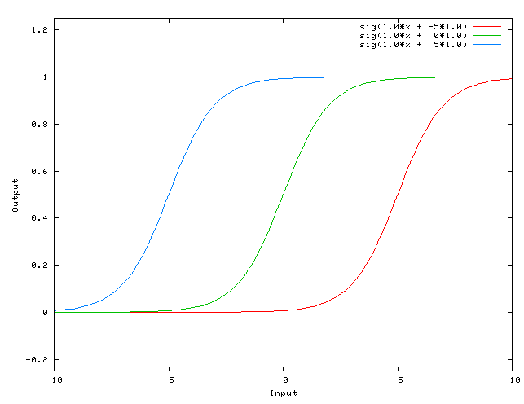

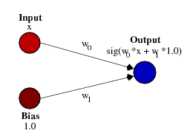
Neurônio de Viés
Ajuda na convergência do resultado desejado

Slide 12

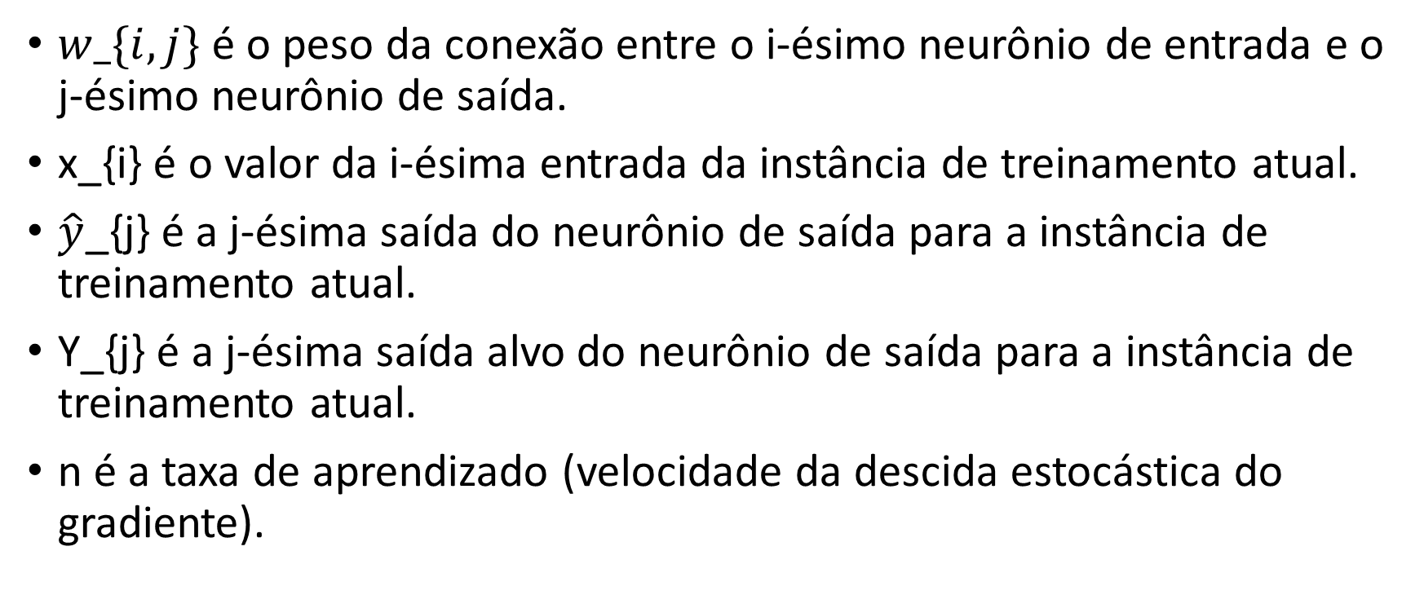
Atualização dos pesos
$w_\{i,j\}$ é o peso da conexão entre o i-ésimo neurônio de entrada e o j-ésimo neurônio de saída.
x_{i} é o valor da i-ésima entrada da instância de treinamento atual.
$\hat{y}$_{j} é a j-ésima saída do neurônio de saída para a instância de treinamento atual.
Y_{j} é a j-ésima saída alvo do neurônio de saída para a instância de treinamento atual.
n é a taxa de aprendizado (velocidade da descida estocástica do gradiente).

Slide 13
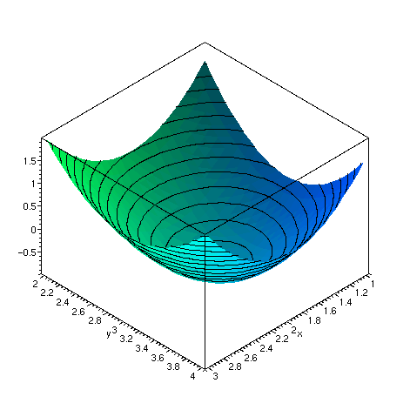
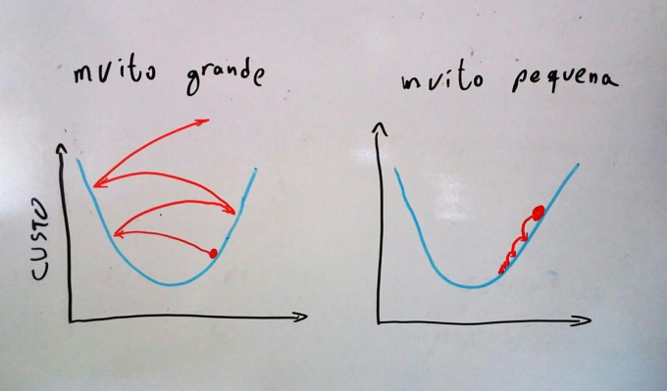
Gradiente Descendente
O método do gradiente é um método numérico usado em otimização. Para encontrar um mínimo de uma função usa-se um esquema iterativo, onde em cada passo se toma a direção do gradiente, que corresponde à direção de declive máximo.
A função de custo se baseia em: o que saiu da rede é parecido com o que eu esperava?
Ex: erro quadrático médio
Minmizar o custo alterando os pesos da rede (Retropropagação).

Slide 14
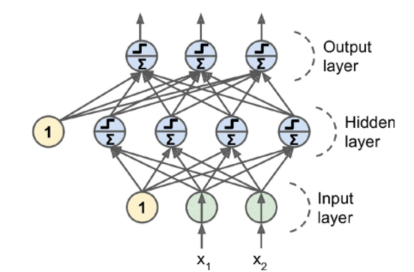
Perceptron Multicamada e Retropropagação
Quando uma rede neural possui duas ou mais camadas, é chamada de rede neural profunda.
Para cada instância de treinamento, o algoritmo de retropropagação primeiro faz uma previsão, mede o erro, então passa por cada camada no reverso para medir a contribuição do erro em cada conexão e, finalmente, ajusta os pesos para reduzir o erro.
Para cada neurônio que produziu uma previsão incorreta, ele reforçará os pesos da conexão das entradas que contribuiram para a previsão correta.

Slide 15
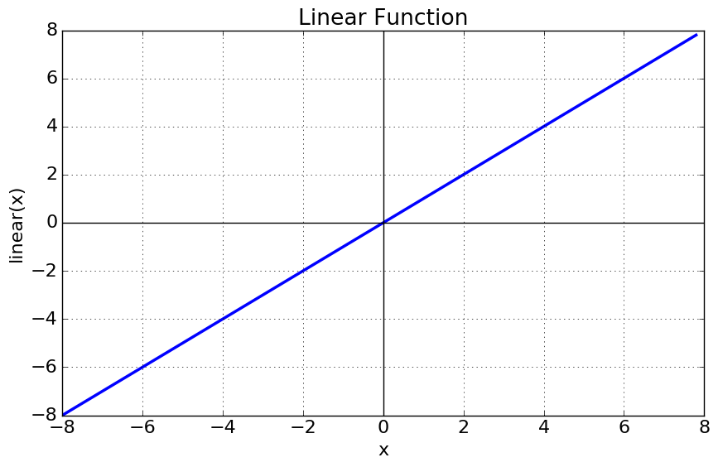
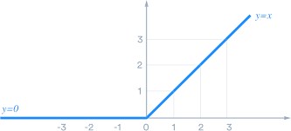
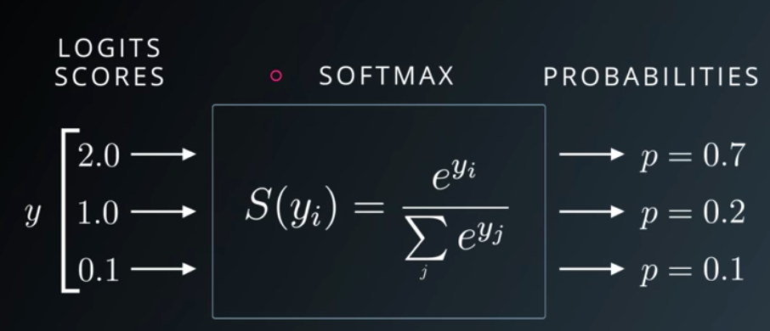
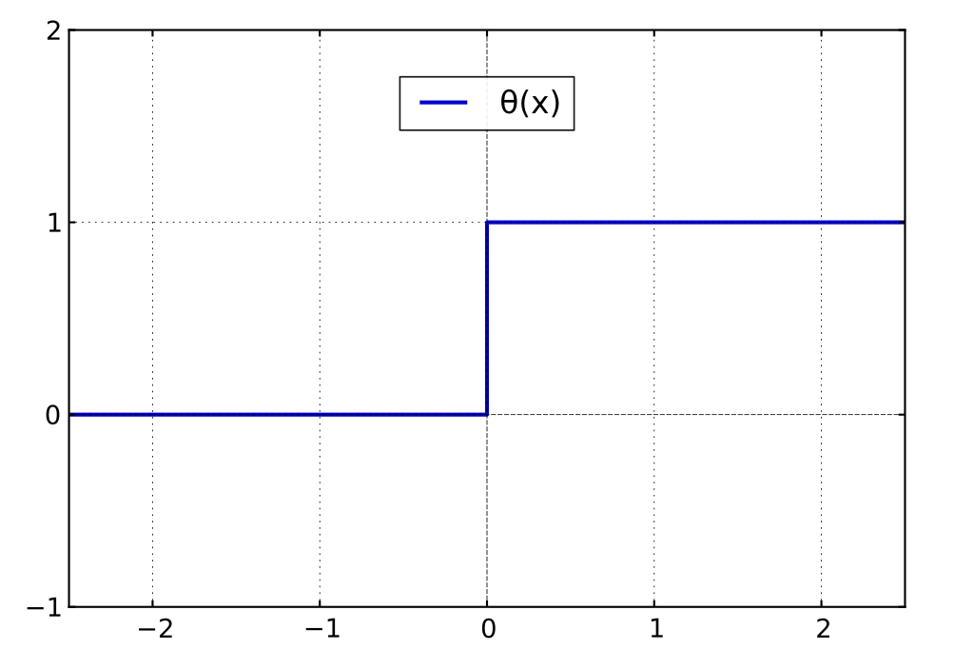
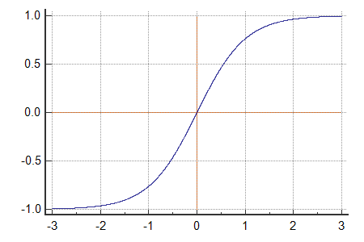
Funções de Ativação
ReLU
Função Linear
Softmax
Função Degrau
Função Tangente
Função de Sinal

Slide 16
Próximos passos...
Gradiente Descendente + Funções de Ativação
hiperparâmetros
Curso relâmpago de Python e seus pacotes
Redes Neurais Convolucionais
Treinamento TensorFlow
Aplicação em Python de algumas redes neurais convolucionais

